Slide 1
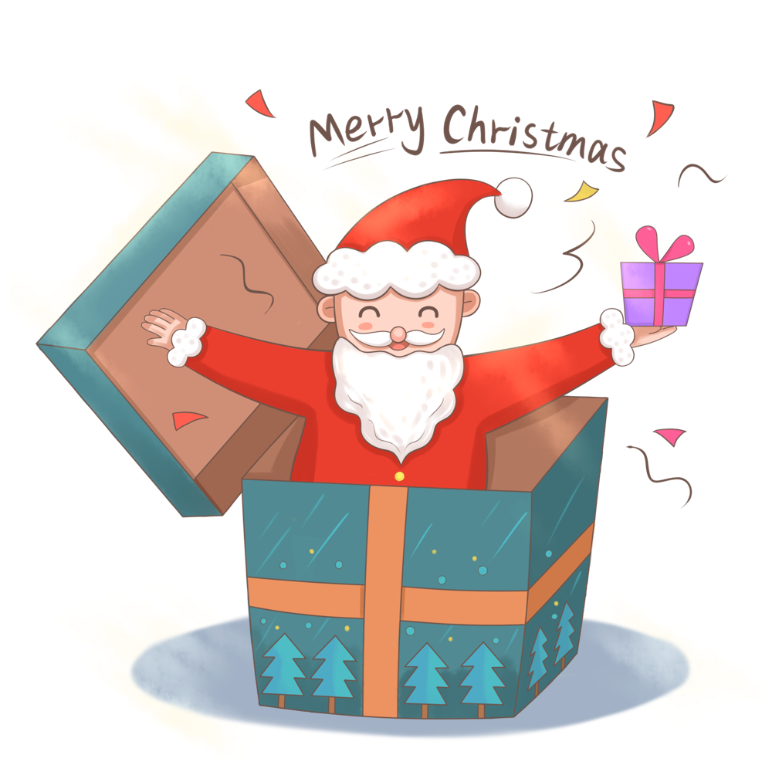
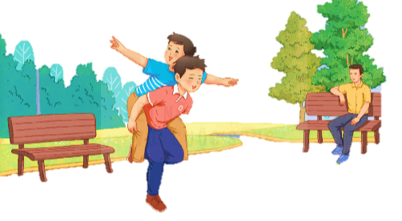
ĐỌC

Slide 2
* Năng lực đặc thù:
- Đọc đúng từ ngữ, câu, đoạn và toàn bộ bài Cánh chim nhỏ.
- Hiểu được nội dung bài.
Biết đọc diễn cảm.
* Năng lực chung: Năng lực ngôn ngữ, giao tiếp và hợp tác, tự giải quyết vấn đề và sáng tạo.
* Phẩm chất: Chăm chỉ, trách nhiệm, yêu thiên nhiên, yêu cuộc sống.

Slide 4
Từ đầu đến “nói với bạn”
Phần còn lại.

Slide 5
Ước mơ
Giòn tan
Dứt lời
Rưng rưng
Dang rộng

Slide 6
Nhìn những cánh chim chao liệng trên trời cao, cậu nghĩ tại sao mình lại không thể bay nhỉ.

Slide 10
